Slide 1
Geografia e matematica classe 2^ B
I vari tipi di Paesaggi
Ins.PIrozzi Antonietta

Slide 2
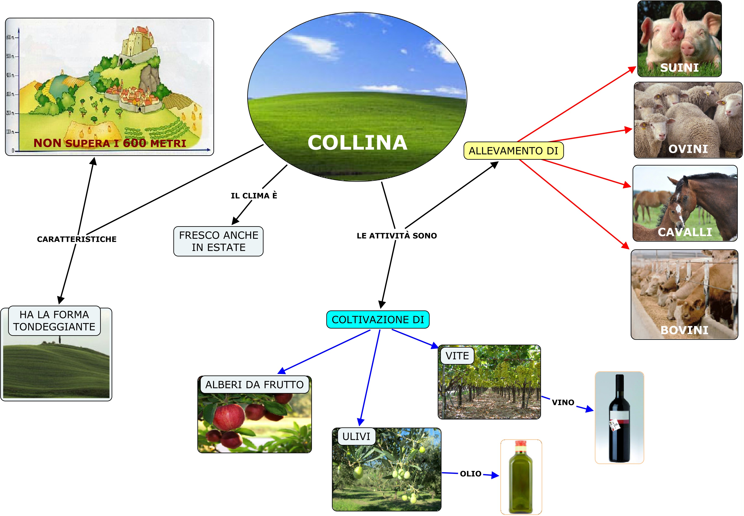
La collina
LA COLLINA
La collina è un ammasso sopraelevato, la cui altitudine è maggiore di 200 metri ma non supera i 600 metri. Le colline, a differenza delle montagne, sono tondeggianti e non presentano pareti troppo ripide. Il clima in collina si caratterizza per le estati calde e secche e gli inverni freschi.

Slide 3
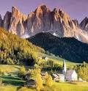
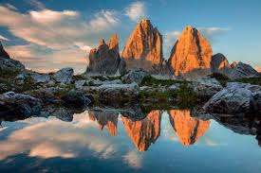
Le montagne
Le montagne sono terre che si elevano verso l’alto. Hanno le cime rocciose o coperte di neve; in alto ci sono i ghiacciai.
Più in basso ci sono prati verdi e boschi di pini e abeti. Nel bosco crescono i funghi, le fragoline, i lamponi e i mirtilli.I paesi di montagna sono piccoli e costruiti nelle valli; le strade sono strette, curve e a volte non asfaltate. Per raggiungere le cime ci sono le funivie. Le case (baite) sono costruite con pietre e legno.

Slide 5
Dopo aver visto i video e letto le slide vi chiedo di rappresentare con un disegno i due paesaggi, tenendo però presente le differenze .

Slide 6
Problema di montagna
Un paese di montagna di nome Sottolaneve è formato d due borgate: nella prima vivono 87 persone e nell’ altra 56 persone.
Quante persone vivono a Sottolaneve?

